Slide 1


Graphics On&Off
Project

Slide 2


INDEX
01 프로젝트 목표
02 캐릭터 소개
03 프로젝트 주요 함수소개
04 프로젝트 키보드 조작법
05 캐릭터 스크린샷

Slide 3
1. 프로젝트 목표

Slide 4

1. 프로젝트 목표
Graphics On & Off 수업시간에 배운 Modeling, Mapping과 같은 주요 개념들을 Open GL이라는 Tool의 Modeling 함수들과 Mesh를 사용하여 3D Virtual Human을 사실적으로 구현해봄으로써 기초적인 Computer Graphics를 경험해보는 것이다.

Slide 5
2. 캐릭터 소개

Slide 6
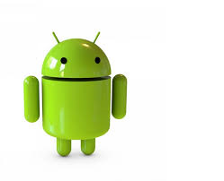
2. 캐릭터 소개
Google에서 사용하는 Android라는 캐릭터로, 사람처럼 머리,팔,다리,몸통을 가진 캐릭터다.
안드로이드의 Basic Version, Ice cream sandwich Version, Jelly Bean Version, Lollipop Version 4가지를 구현하였다.

Slide 7
3. 프로젝트 주요함수 소개

Slide 8
3. 프로젝트 주요 함수 소개 in Visual Studio 2015
void glInit : 오브젝트 구현 전 초기화 함수
void MyDisplay : 상태를 나타내주는 함수(IDLE or RUN)
void MyTimer : glutTimerFunc를 사용함으로 시간의 변화에 따라 오브 젝트의 팔다리를 rotate하여 달리는 동작을 구현하게 함
void MyKeyboard :키보드 입력시 버전 및 상태 변화, Zoom, quit 구현
void Mymotion : 획득한 Mouse Position 값으로 rotate의 angle값을 구함
void MyMouse : 마우스 왼쪽 버튼 드래그시 Mouse Position값 변화
void Run : 달리는 동작을 위한 함수
Void Idle : 멈춰있는 상태의 함수
void DrawGround : 배경화면(바닥)을 맵핑하여 구현하는 함수
void Draw_Android : 오브젝트 구현 함수 종합
Gluint Texture::loadBMP_custom : 텍스쳐 맵핑 구현을 위한 함수

Slide 9
3. 프로젝트 주요 함수 소개
void Draw_head : Android의 머리와 뿔을 구, 실린더로 구현
Void Draw_neck : Android의 목을 실린더로 구현
Void DrawR_foot : Android의 무릎, 발을 구, 실린더로 구현(오른발)
Void DrawR_leg : Android의 다리를 실린더로 구현(오른다리)
Void DrawL_foot : Android의 무릎, 발을 구, 실린더로 구현(왼발)
Void DrawL_leg : Android의 다리를 실린더로 구현(왼다리)
Void Draw_body : Android의 몸을 실린더로 구현[Jellybean,
Icecream sandwich version의 맵핑도 구현]
Void DrawR_arm : Android의 팔은 실린더, 어깨는 구로 구현(오른팔)
Void DrawR_hand : 손, 팔꿈치를 구, 아래팔은 실린더로 구현(오른손)
Void DrawL_arm : Android의 팔은 실린더, 어깨는 구로 구현(왼팔)
Void DrawL_hand : 손, 팔꿈치는 구, 아래팔은 실린더로 구현(왼손)
[Lollipop version에서의 사탕 객체 구현과 맵핑 또한 구현]
→ 적절한 Rotate Translate를 통해 적합한 위치로 각 객체 위치시킴

Slide 10
4.프로젝트 키보드 조작법

Slide 11
4. 프로젝트 키보드 조작법
'1' = Normal
'2' = Ice cream sandwich
'3' = Lollipop
'4' = Jellybean
',' = Idle
'.' = Run
Esc, 'q' = Quit
'a' = Zoom In
'z' = Zoom out

Slide 12
5. 캐릭터 스크린샷

Slide 13

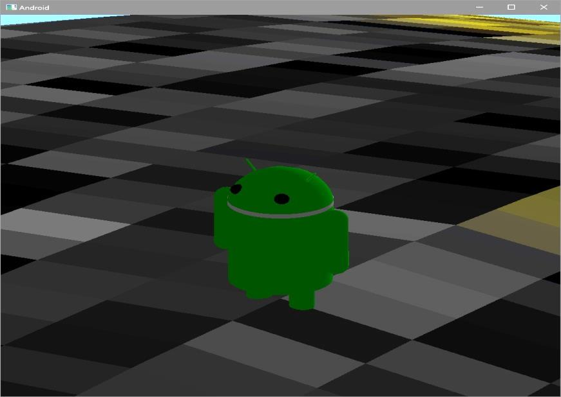
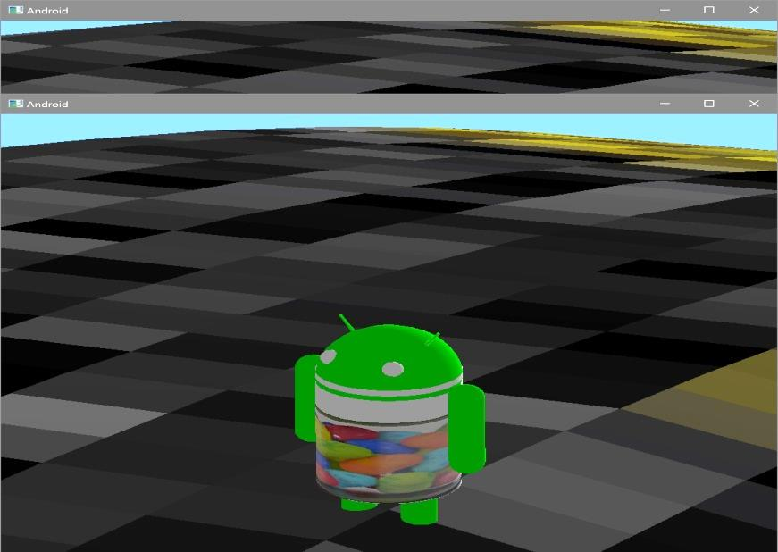
5. 캐릭터 스크린샷
Basic Android
Jelly Bean

Slide 14
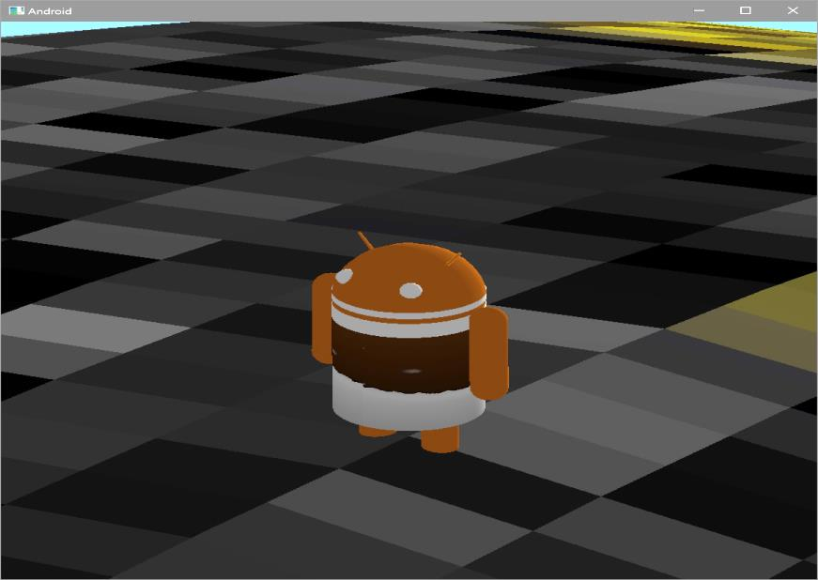
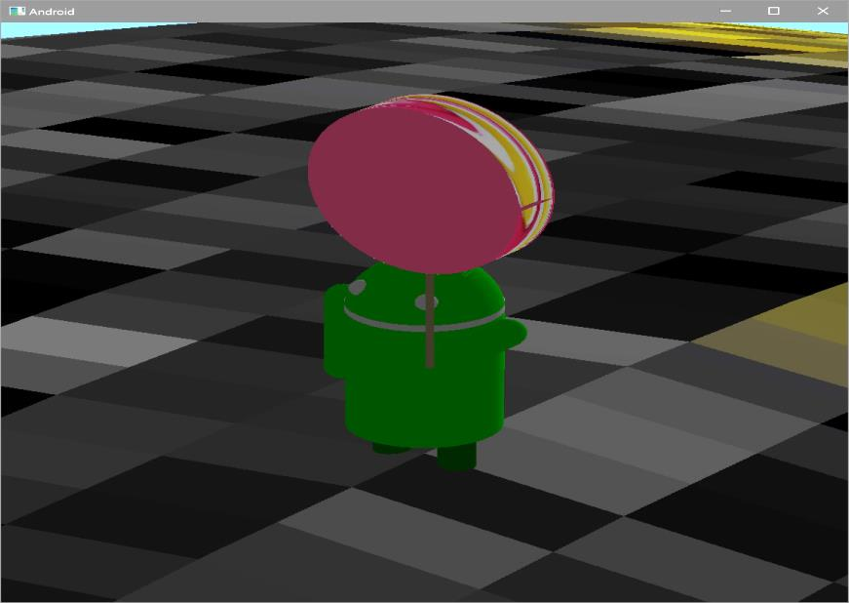
5. 캐릭터 스크린샷
Ice Cream Sandwich
Lollipop

Slide 15
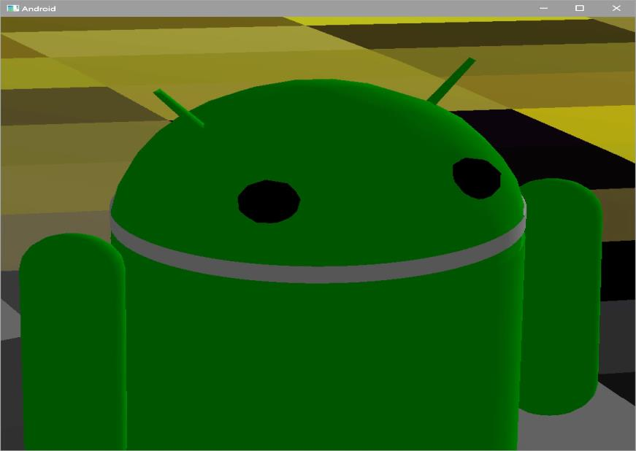
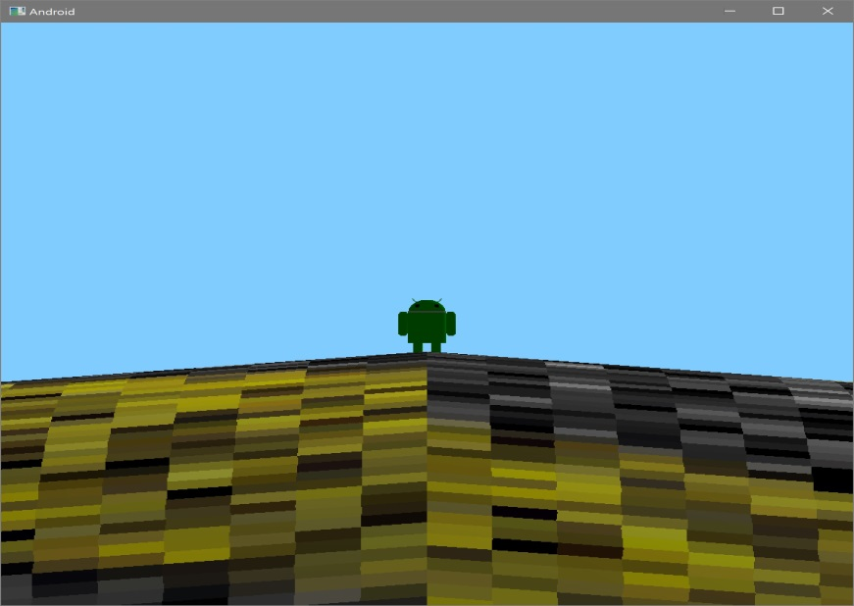
5. 캐릭터 스크린샷
Zoom in
Zoom out

Slide 16
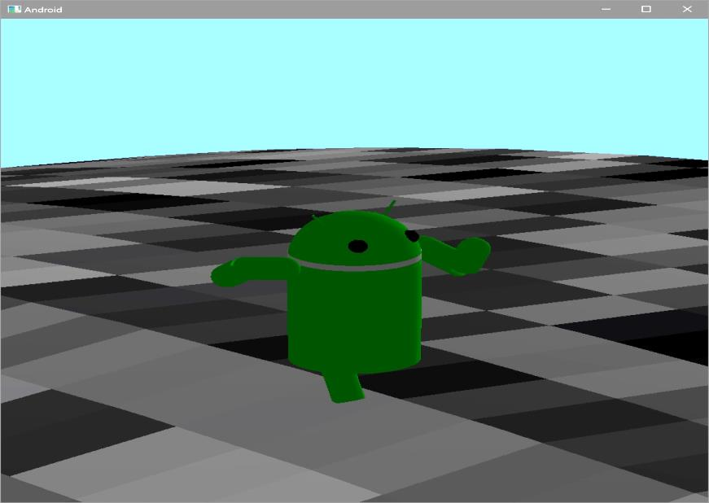
5. 캐릭터 스크린샷
Running Motion

Slide 17



